Slide 1
仙灵玩家成长规划讲解
仅供参考@各位策划
恺撒.12.12.18
一些想法和大家分享一下，大家共同学习进步。

Slide 2
玩家成长规划主要注重2点
一.中心思想
二.阶段划分

Slide 3
一.中心思想
通过对游戏内容进行阶段性划分，设立不同的阶段目标，达到控制整个游戏流程的不同阶段体验感受的目的。同时合理的设计压力周期，引导玩家付费逐渐增加。

Slide 4
二.阶段划分
阶段划分为4大期：1.新手期，2.成长期，3.成熟期，4.衰弱期。

Slide 5
1.新手期
1.1 设计目标
A.提高留存
B.完成游戏入门引导
1.2 设计思路
A.剧情任务驱动的方式带动玩家逐步深入游戏
B.新手期阶段不要活动和交互，使玩家注意力更集中
C.功能采用先屏蔽再逐步开放的方式减缓玩家吸收程度
D. 在此阶段只开放一个简易粗暴明了的收费功能VIP
E.优秀的剧情动画，易使玩家产生好感
F.物品收集兑换个性化物品，使玩家产生额外的惊喜
（初期接触内容过于复杂，会造成学习，选择的成本过高，想要利益最大化，缺发觉进度落后他人，易于放弃和流失）

Slide 6
2.成长期
2.1 设计目标
A.培养核心玩家（沉迷）
B.转化非付费玩家
C.减少流失
2.2 设计思路
前言：
①.增加游戏内容的深度与广度，但应注意由于新手阶段带来的升级惯性，这阶段前中期多数玩家容易忽略PVP系统，所以PVE系统要注意玩法的深度和丰富
②.根据角色等级阶段逐步开放游戏功能内容，让新鲜感和等级挂钩，升级成为动力，最终引导玩家向PVP系统转换
③此阶段的设计思路参考看如下几项：
A.随等级开放的玩法
B.为玩家设定追求目标
C.引导玩家的消费观念和习惯
D.减少流失
E.避免高关注度时间

Slide 7
A.随等级开放的玩法：
A1. 注意升级曲线的控制，曲度要平滑，不要出现折线
A2. PVE玩法：
地图怪物（不同等级的地图）
个人挑战系统（一个难度一个难度的挑战怪物数值，怪物或BOSS对应等级的角色总体实力，以及注意难度压力控制）
高难度副本关卡（使用辅助类功能道具通过关卡）
（合理的难度体系，会良性的促进玩家增强自身的实力，并让玩家保持足够的新鲜）
A3. PVP玩法：
PK
竞技场=排行榜（奖励，显摆，全服通告）
领地战（公会GVG，PPPPPPPVP混战，荣耀，奖励）
封神战（公会GVG ，PPPPPPPVP混战，荣誉，奖励）
世界BOSS（掉落稀有物品）
宝藏（奖励，恩怨）
（随着等级的提升，逐渐引导玩家向PVP系统靠拢）
A4. SNS辅助PVP，PVE疲劳：
公会（公会建设，公会邀请）
好友（邀请好友获得奖励，好友达到10，20,30,40级获得奖励）
神树（个人神树浇水，摘取，公会基友之间的偷取，浇水）
（增加玩家之间的交互，进一步增加对游戏的粘着度）

Slide 8
B.为玩家设定追求目
B1.追求自身实力：
短期目标：1角色等级提升 2开启新的游戏内容 （升级节奏减慢之前，玩家游戏行为，主要注意力还是集中在此
中期目标：1装备的提升 2坐骑的提升 3法宝的提升（随着等级的提升，PVE难度也随着提升，自身实力的追求放在首位
长期目标：1PVP无敌 2PVE通关 3各种排行榜老大（大部分愿意付费玩家期望）
B2.追求实力的方向：
技能等级的提升（需要游戏币，等级，BOSS产的书）
角色装备（强化，进阶升品，宝石，附加属性）
坐骑（坐骑技能，坐骑装备，坐骑进阶）
修仙境界（声望获取，装备灵气）
天元心法（真气获取，习得技能）
法宝（法宝合成，法宝技能，法宝祭炼，法宝天人合一）
其他（比例占据少数的，通关属性奖励，公会加成，时装BUFF加成等）
（尽量不要让玩家无法选择主要方向陷入迷茫，或在选择更多目标后力不从心而沮丧，所以所需资源需要相对集中）

Slide 9
C.引导玩家消费观念和习惯
C1.持续消费：
商城消费（出售各种游戏资源，如拜仙资源类货币，vip，坐骑丹，强化石，宝石等注意出售游戏太多资源容易导致非付费玩家流失）
活动消费（让玩家觉得充值/消费所获得的奖励很值，很有诱惑力，是玩家紧缺的以后讲解运营活动）
C2.冲动消费：
抽奖（概率性的博弈功能，可能一夜暴富，也可一贫如洗）
限时打折，绝版坐骑法宝活动
（其他玩法功能的收费要划分阶段性，主要目的是简化游戏和出售游戏资源）

Slide 10
D.减少流失
D1.设计各种活动，让活动铺天盖地：小节大做，大节狂做，无节照做（盛大某高级项目总监的指导）
D2.设计活跃度，完成每日必做任务后，有大量奖励
D3.设计签到功能，连续签到满足条件得到大量奖励
（此处需要仔细谨慎，可以通过运营方/自我进行运营数据分析，用户行为分析去观察玩家的行为，从而针对性做出调试）

Slide 11
E.避免高关注度时间
E1.高关注度时间的定义：
频繁时间间隔执行不可推延的操作，或频繁时间间隔做出重复思考，频繁的定义：<=3分钟
每日的高关注度时间累积不要超过180分钟，过低娱乐代表游戏性不充分，过高则产生疲劳
E2.碎片时间设计
碎片时间的定义：将游戏内置活动拆分成多个时间点来进行，满足早中晚三大日登高峰点
多利用碎片时间可提高玩家活跃度
利用碎片时间时应当注意避免将碎片时间重复/重叠活动行为，避免成为高关注度时间
例如：BOSS刷新时间，宝藏挖矿时间分早中晚3阶段/或我们即将修改的技能升级时间，点1下技能花费10分钟，修改成连续点，直到点满1个小时冷却
（过多的精力消耗容易使玩家产生疲劳厌倦，当累积到一定最后就使该玩家流失

Slide 12
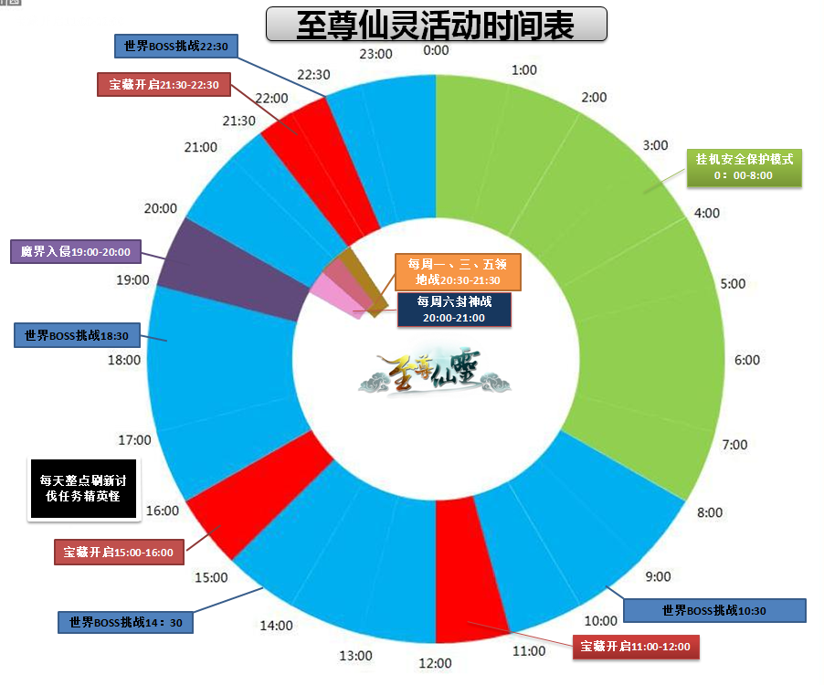

Slide 13
3.成熟期
3.1 设计目标
A.此阶段的用户已是本游戏的核心用户，他们为我们带来稳定的收益，我们要感谢他们
B.刺激核心玩家提高付费比例
3.2 设计思路
A.增加自身实力追求方向的深度，包含但不仅限数值（荣耀，显摆，虚荣心，多样化个性玩法）
B.增强PVP玩法：1跨服个人战 2跨服公会战
C.深度挖掘现有玩法，开发新的玩法

Slide 14
4.衰弱期
4.1 设计目标（等级已达到上限，玩家还能做什么?）
4.2 设计思路
4.3 设计内容（不限定，大家可根据自身游戏经历和个人想法来规划）
4.4 设计规范（文档不限定格式规范，自由发挥）

